Slide 1

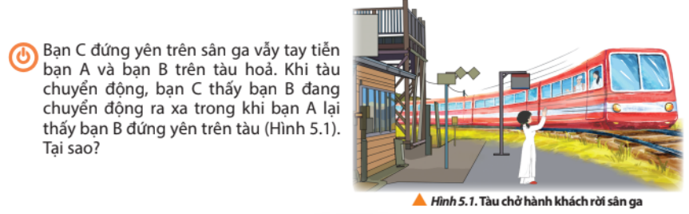

Slide 2


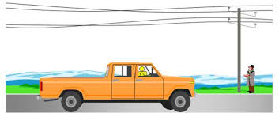

Slide 3


Slide 4





Slide 5
-Tính tương đối của chuyển động: Một vật có thể xem như là đứng yên trong hệ quy chiếu này nhưng lại chuyển động trong hệ quy chiếu khác.
VD: Người tài xế chuyển động xe với cột điện nhưng đứng yên đối với chiếc xe.

Slide 6
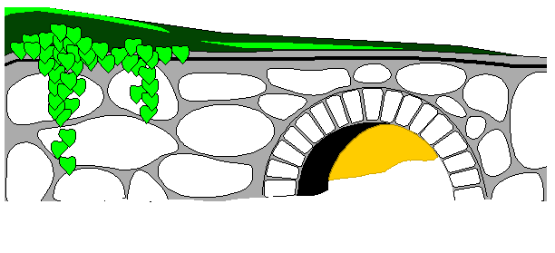
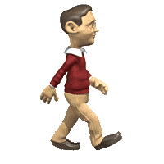
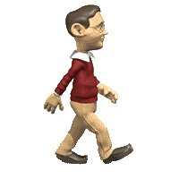

Hệ qui chiếu đứng yên và hệ qui chiếu chuyển động
Y’
X’
O’

Slide 7
-Hệ qui chiếu đứng yên: là HQC gắn với vật đứng yên.VD: bờ sông,cây,nhà …
-Hệ qui chiếu chuyển động: là HQC gắn với vật chuyển động.VD: bè,nước….

Slide 8

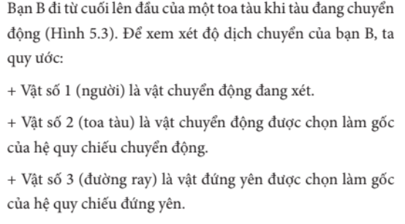

Slide 9
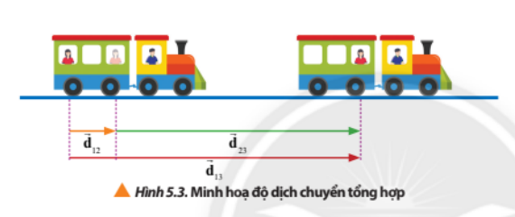

Slide 10


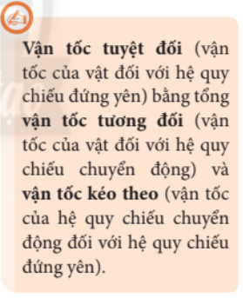
- Độ dịch chuyển tổng hợp:
- Vận tốc tổng hợp:

Slide 11
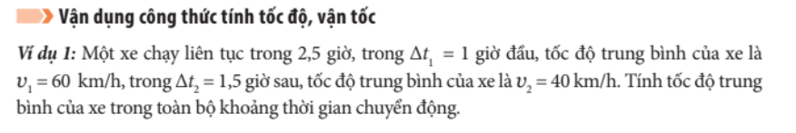
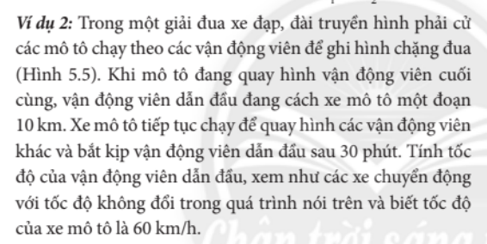

Slide 12
